Slide 1
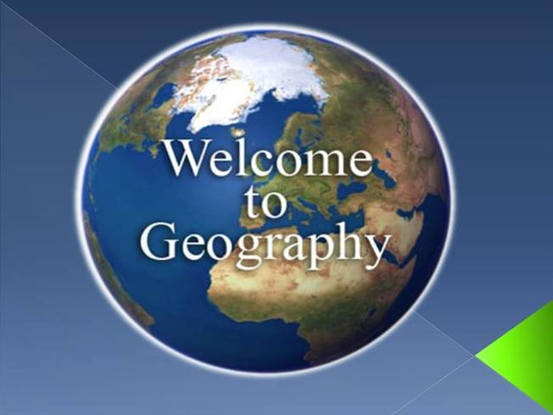
আজকের ক্লাশে সবাইকে
স্বাগতম

Slide 2
পরিচিতি
রওশন আক্তার
সহকারী শিক্ষক
হবিগন্জ বালিকা উচ্চ বিদ্যালয়
হরিগন্জ সদর
ভূগোল ও পরিবেশ
অধ্যায়ঃ প্রথম
শ্রেণিঃ ৯ম/১০ম
টপিকঃ ভূগোল ও পরিবেশ

Slide 3
আজকের পাঠের বিষয়
ভূগোল ও পরিবেশ

Slide 4
শিখনফল
** ভূগোল শব্দের অর্থ ও এর জনক কে জানতে পারবে
** ভূগোল ও পরিবেশের ধারণা ও পরিধি বর্ণনা করতে পারবে
** ভূগোল ও পরিবেশ পাঠের গুরুত্ব
ব্যাখ্যা করতে পারবে

Slide 5
ইংরেজি ‘Geography’শব্দটি থেকে ভূগোল শব্দ এসেছে।
‘Geo’ শব্দের অর্থ ‘ভূ’ বা পৃথিবী
এবং ‘graphy’ শব্দের অর্থ বর্ণনা
সুতরাং’Geography’শব্দটির অর্থ পৃথিবীর বর্ণনা

Slide 6
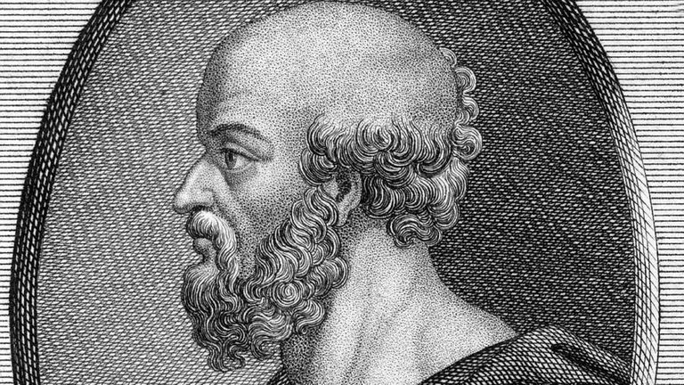
চিত্রে কাকে দেখা যাচ্ছে?
ইরাটসথেনিস
ভূগোল শাস্থের জনক, প্রাচীন গ্রিসের ভূগোলবিদ ইরাটসথেনিস ।
তিনি প্রথম ভূগোল শব্দটি ব্যবহার করেন।

Slide 7
একক কাজ
ভূগোল শাস্থের জনক ও এর অর্থ বর্ণনা করতে পারবে

Slide 8
ভূগোল হল পৃথিবীর বর্ণনা
আমাদের চারপাশে যা কিছু আছে তাই নিয়ে গড়ে উঠে পরিবেশ

Slide 9
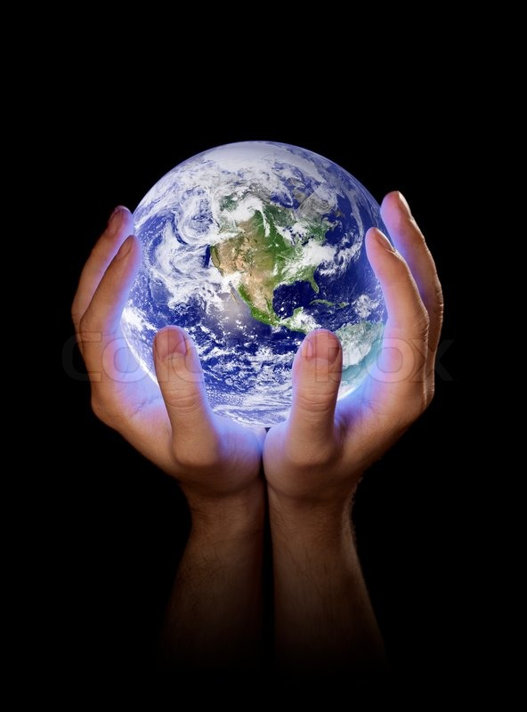
ভূগোলের শাখা রয়েছে দুইটি
প্রাকৃতিক ভূগোল
মানব ভূগোল

Slide 10
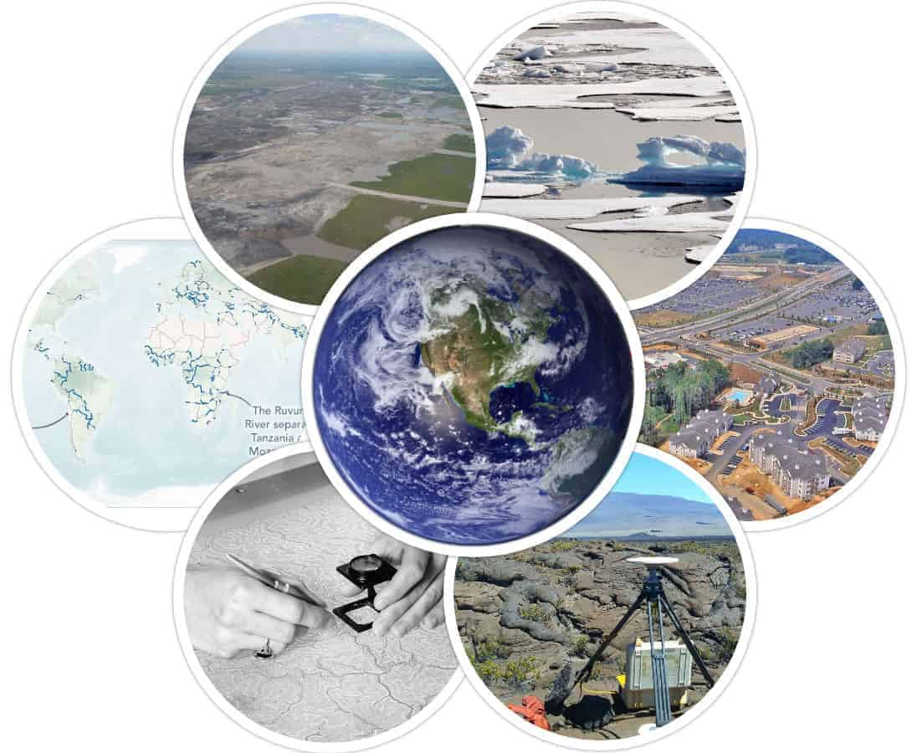
ভূগোলের শাখা
প্রাকৃতিক ভূগোল
মানব ভূগোল
জীবভূগোল
অর্থনৈতিক ভূগোল
জলবায়ুবিদ্যা
জনসংখ্যা ভূগোল
ভূমিরূপবিদ্যা
আঞ্চলিক ভূগোল
মৃত্তিকা ভূগোল
রাজনৈতিক ভূগোল
সংখ্যাতাত্ত্বিক ভূগোল
সমুদ্রবিদ্যা
পরিবহন ভূগোল
নগর ভূগোল
দুর্যোগ ব্যবস্থাপনা

Slide 11
পরিবেশের উপাদান দুই প্রকার-
যথা- জড় উপাদান ও জীব উপাদান

Slide 12
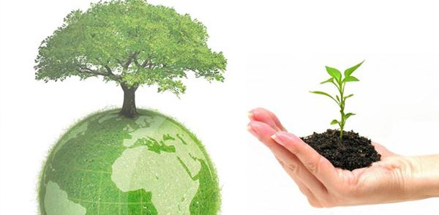
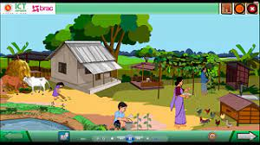
পরিবেশ দুই প্রকার
প্রাকৃতিক পরিবেশ
সামাজিক পরিবেশ

Slide 13
দলীয় কাজ
ভূগোল ও পরিবেশ সম্পর্কে ধারণা লাভ ও এর পরিধি বর্ণনা করতে পারবে

Slide 14
ভূগোল ও পরিবেশ পাঠের গুরুত্ব
** পৃথিবীর কোনো স্থানের প্রকৃতি ও পরিবেশ,এদের গঠনের কারণ ও বৈশিষ্ট্য সম্পর্কে বিজ্ঞানসম্মত ধারণা অর্জন করা যায়

Slide 15
** পৃথিবীর বিভিন্ন পরিবেশের উদ্ভিদ ও প্রাণি এদের আচার-আচরণ,খাদ্যাভ্যাস ও জীবনধারার বৈচিত্র্য ,,কৃষি,শিল্প,ব্যবসা,পরিবহন ও যোগাযোগ এর ফলে সামাজিক পরিবেশের পরিবর্তন এবং প্রাকৃতিক বিপর্যয় সৃষ্টির কারণ,জলবায়ুর ধরণ ও যোগাযোগ ব্যবস্থার গুরুত্ব অনুযায়ী ভূমি ব্যবস্থাপনা করা যায়।

Slide 16
পৃথিবীর উষ্ণতা বৃদ্ধি,গ্রিনহাউস প্রতিক্রিয়া ও এর প্রভাব,,সমুদ্র ও সামুদ্রিক সম্পদ ব্যবস্থাপনা এবং প্রাকৃতিক সম্পদকে কাজে লাগিয়ে মানুষের অর্থনৈতিক সমৃদ্ধি অর্জন করা যায়।

Slide 17
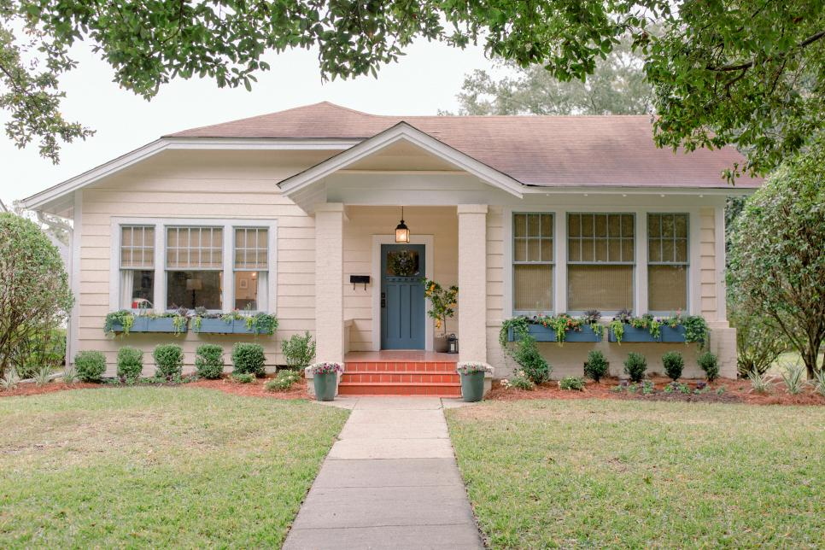
বাড়ির কাজ
ভূগোল ও পরিবেশ পাঠের অর্থ ,গুরুত্ব,ধারণা ও পরিধি যথার্থ বর্ণনা করতে পারবে

Slide 18
ধন্যবাদ সবাইকে

